Slide 1

Кафедра инженерной кибернетики
Система динамического выявления и мониторинга причин
клиентских обращений по банковским продуктам
Фадеев Александр
БПМ-16-2
Руководитель:
ст. преп. Сенченко Р.В.

Slide 2



Актуальность
В Сбербанк поступает
8-10 тысяч обращений
по продуктам в день
Зачачтую клиенты
остаются недовольны
длительностью
или качеством
обработки обращения
Обращения
обрабатываются вручную или полуавтоматически

Slide 3
Содержательная постановка
Цель:
Создание алгоритмического и математического обеспечения, а также программного модуля для выявления и мониторинга обращений клиентов в режиме онлайн
Задачи:
Анализ современных методов обработки естественного языка
Разработка математического и алгоритмического обеспечения
Разработка архитектуры программного модуля
Создание прототипа системы

Slide 4

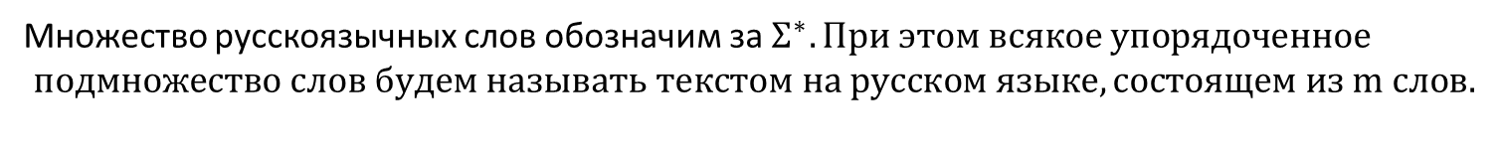

Математическая постановка
Рассмотрим русскоязычный алфавит:
$$Σ=\{ε_{1}, ε_{2}, …, ε_{33}\}$$
Под словом длины $n$ будем понимать упорядоченный набор (вектор) букв алфавита $Σ$:
$$w = \left\{ε_{k_{1}},ε_{k_{2}}, …,ε_{k_{n}}\right\}, k_{1},k_{2},…, k_{n}∈\{1, 2, …, 33\}$$
Множество русскоязычных слов обозначим за $Σ^{∗}. При этом всякое упорядоченное$
$$подмножество слов будем называть текстом на русском языке, состоящем из m слов.$$
$$W =\left\{w_{1},w_{2},…, w_{m}\right\}⊂Σ^{∗}$$

Slide 5

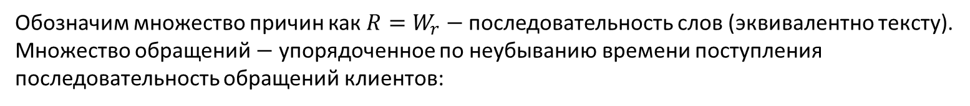
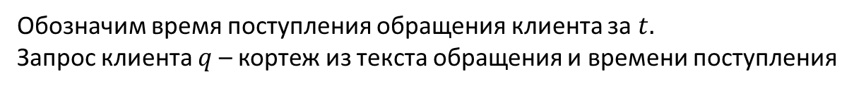

Математическая постановка
Обозначим время поступления обращения клиента за $t.$
Запрос клиента $q$– кортеж из текста обращения и времени поступления
$$q=(W, t)$$
Обозначим множество причин как $R=W_{r}$ $−$ последовательность слов (эквивалентно тексту).
Множество обращений $−$ упорядоченное по неубыванию времени поступления
последовательность обращений клиентов:
$$Q=\left\{q_{1},q_{2},…, q_{n}\right\}=\left\{\left(W_{1}, t_{1}\right), \left(W_{2}, t_{2}\right), …, \left(W_{n}, t_{n}\right)\right\}, t_{i}≤t_{i+1}, ∀i∈[1, n−1]$$
На вход системы подается множество обращений $Q.$
Необходимо разработать оператор $F$, который по заданному запросу построит вектор причин $R.$
$$F\left(q\right):2^{Σ^{∗}}×ℜ→2^{Σ^{∗}}$$

Slide 6
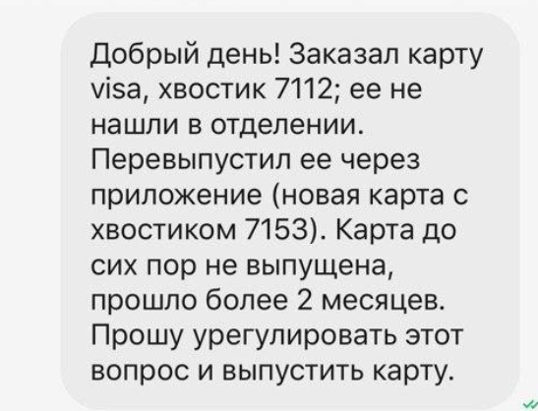
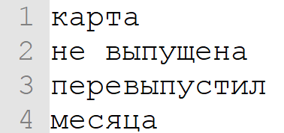
Формат входных и выходных данных
На вход
На выходе

Slide 7
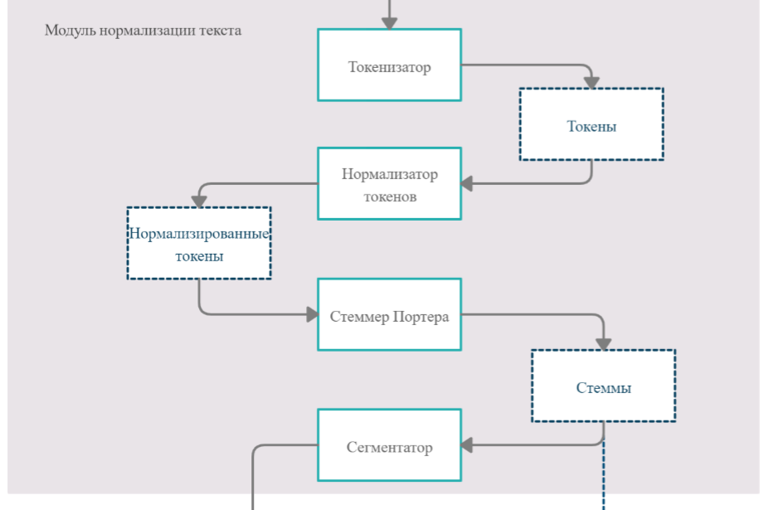
Функциональная схема

Slide 8
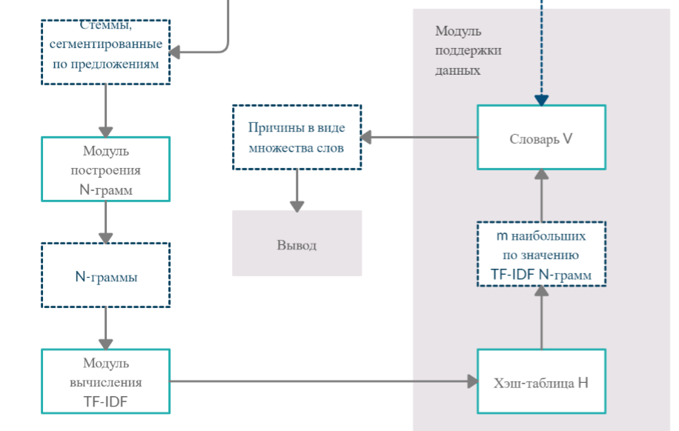
Функциональная схема

Slide 9
Заключение
Проведен аналитический обзор литературы
Выполнена содержательная и математическая постановки задачи
Разработан алгоритм решения задачи

Slide 10
Спасибо за внимание!

